Slide 1
اللاجئون والمشردون /النازحون داخليا وعديمي الجنسية
عرض تقديمي عن ورشة بشأن إحصاءات اللاجئين والمشردين / النازحين داخليا وعديمي الجنسية في العراق 26-28 تشرين الثاني / نوفمبر 2024 القاهرة – جمهورية مصر العربية
اعداد التقرير:
سارة عماد الدين محمد / وزارة التخطيط / هيأة الاحصاء ونظم المعلومات الجغرافية
عمار علي جمعة / وزارة الهجرة والمهجرين / مدير عام دائرة المعلومات والبحوث

Slide 2
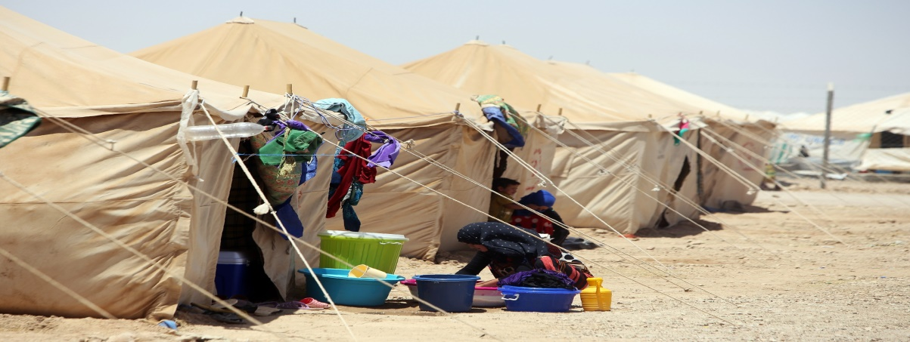
النازحون
النازحون :هم الأشخاص أو مجموعات الأشخاص الذين أجبروا أو اضطروا إلى الفرار أو مغادرة منازلهم أو أماكن إقامتهم المعتادة، لا سيّما نتيجة أو تفادياً لآثار النزاع المسلح أو حالات العنف المعمّم أو انتهاكات حقوق الإنسان أو الكوارث الطبيعية أو التي من صنع الإنسان، والذين لم يعبروا حدود دولة معترف بها دولياً".

Slide 3
بيانات التعداد العام للسان والمساكن عن النازحين واللاجئين داخلياً
ان النازحون واللاجئون داخليا في العراق يمثلون شريحة او فئة من المجتمع كما في المجتمعات الاخرى وبالنسبة للتعدادات السابقة الي جرت في العراق فانها لم توفر اي معلومات عن النازحين والمهجرين داخليا اما بالنسبة للتعداد الحالي فانها توفر بيانات عن ( ترحيل أو تهجير قسري – العودة من الترحيل والتهجير القسري – تهديد شخصي أو عشائري وغيرها – نزوح بسبب أمني – العودة من النزوح – عودة طوعية الى العراق – لجوء خارج العراق – كوارث طبيعية (فيضانات
أو سيول ) – كوارث طبيعية ( تصحر أو جفاف ) وعمليات أرهابية . وان شاء الله سوف تتوفر هذه البيانات فور انتهاء التعداد العام وإطلاق نتائجه .

Slide 4
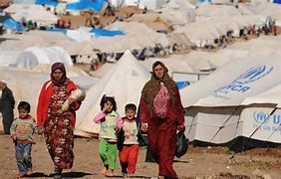
بيانات النازحين بسبب تغيرات المناخية حسب المحافظات ( وزارة الهجرة)
ت | أسم المحافظة | تصحر | جفاف | شحة مياه | المجموع
1 | البصرة | 948 | 3 |  | 951
2 | القادسية | 2360 | 30 | 34 | 2424
3 | المثنى | 10 | 1480 | 2 | 1492
4 | النجف | 730 | 6 |  | 736
5 | ذي قار | 4012 | 2234 | 461 | 6707
6 | ميسان | 88 | 1538 |  | 1626
7 | واسط | 10 | 3 |  | 13
8 | المجموع | 8158 | 5294 | 497 | 13949
Notes:
المصدر ( وزارة الهجرة)

Slide 5
بيانات النازحين بسبب تغيرات المناخية حسب المحافظات
Notes:
المصدر ( وزارة الهجرة)

Slide 6
عدد العوائل النازحة جراء التغير المناخي
ت | المحافظة | 2021 | 2022 | 2023 | 2024 | المجموع
1 | واسط | 0 | 0 | 13 | 0 | 13
2 | النجف | 0 | 1 | 54 | 687 | 742
3 | القادسية | 3 | 3 | 1,434 | 1,383 | 2,823
4 | المثنى | 0 | 0 | 1,263 | 405 | 1,668
5 | ذي قار | 7 | 14 | 7,390 | 2,114 | 9,525
6 | ميسان | 3 | 453 | 1,024 | 163 | 1,643
7 | البصرة | 2 | 2 | 947 | 0 | 951
8 | المجموع | 15 | 473 | 12,125 | 4,752 | 17,365
Notes:
المصدر ( وزارة الهجرة)

Slide 7
أعداد العوائل العائدة من الهجرة ولغاية(13-6-2024)
ت | المحافظة | العدد الكلي
1 | دهوك | 90
2 | نينوى | 363
3 | السليمانية | 19
4 | كركوك | 3,479
5 | اربيل | 142
6 | ديالى | 2,700
7 | الانبار | 99
8 | بغداد | 11,873
9 | بابل | 2,446
10 | كربلاء | 5,015
11 | واسط | 2,446
12 | صلاح الدين | 570
13 | النجف | 8,042
14 | القادسية | 3,389
15 | المثنى | 4,828
16 | ذي قار | 7,618
17 | ميسان | 6,080
18 | البصرة | 20,574
المجموع الكلي |  | 79,773
Notes:
المصدر ( وزارة الهجرة)

Slide 8
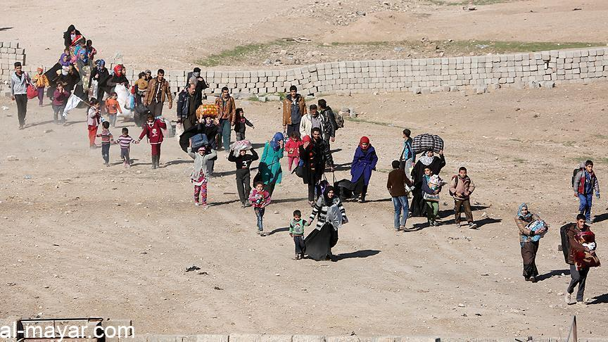
نازحوا حرب داعش
ان القلق بشأن الأقليات العرقية والدينية، أو ما يُطلق عليه مكونات المجتمع العراقي، التي نزحت بسبب الاضطهاد في المواقع التي سيطر عليها داعش، و القلق إزاء العائلات التي يُتصور انتماؤها لداعش وان هذه الأسر تتعرض للتهديد والمضايقة والعنف في مناطق النزوح ومناطقهم الأصلية ويُحرمون من الخدمات الأساسية بما في ذلك الصحة والتعليم.
ونزح ما يقرب من ستة ملايين شخص داخلياً بين عامي 2014 و2017 في العراق بسبب الصراع ضد من أسمت نفسها الدولة الإسلامية في العراق والشام (داعش). ومنذ ذلك الحين عاد 4.6 مليون .شخص إلى ديارهم

Slide 9
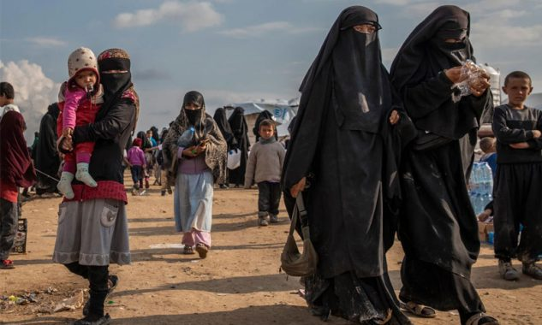
نبذة عن الحلول
يعّد الوصول إلى حلول دائمة للنازحين في العراق هي تجربة تحدي كبيرة ويحتاج لها الكثير من الإجراءات والمسوح بالتعاون مع الجهات ذات الصلة مثل وزارة الهجرة والمهجرين ووزارة التخطيط / الإحصاء ووزارة الداخلية وغيرها من الوزارات للحصول على نتائج دقيقة وصحيحة مطابقة لواقع الحال الفعلي لعدد النازحين واللاجئين والمشردين داخليا.).
تمّ تعريف الوصول إلى الحلول الدائمة للنازحين لأول مرة عام 2010، من خلال إطار عمل اللجنة الدائمة الدائمة للحلول الدائمة للنازحين. وينص التعريف على أن "التوصل إلى حل دائم يحدث عندما لا يكون للنازحين احتياجات محددة للمساعدة والحماية، ترتبط بنزوحهم. وحين يمكن لهم التمتع بحقوق الإنسان الخاصة بهم دون تمييز بسبب نزوحهم".

Slide 10
نبذة عن الحلول
يتمتع المشردون داخلياً الذين توصّلوا إلى حل دائم، بالسلامة الجسدية والأمن علـى أساس الحماية الفعالة التي تقدمها السلطات الوطنية والمحلية. ويشمل هـذا، الحمايـة مـن التهديدات التي سبّبت التشريد في أول الأمر أو قد تسبِّب تشريداً مجدداً. وينبغي ألاّ تكـون حماية المشردين داخلياً الذين توصلوا إلى حل دائم أقل فعالية من الحماية المقدّمـة للـسكان أو مناطق البلد التي لم تتأثر بالتشريد. وفي حين أنه قد يتعذّر في الغالب تحقيق السلامة والأمن على نحو مطلق، فينبغي ألاّ يتعرض المشردون داخلياً للهجمات أو المضايقة أو التهديد أو الاضطهاد أو أي شكل آخـر من الإجراءات العقابية عند عودتهم إلى مجتمعاتهم الأصلية أو التوطن في مكان آخر من البلد... وتتاح للمشردين داخلياً الذين توصلوا إلى حل دائم، إمكانية الوصول الكامل وغـير التمييزي إلى الآليات الوطنية والمحلية للحماية، بما في ذلك الشرطة والمحـاكم والمؤسـسات الوطنية لحقوق الإنسان والخدمات الوطنية لإدارة الكوارث
Notes:
المصدر : المنظمة الدولية للهجرة في العراق

Slide 11
نبذة عن الحلول
تعتمد الحلول على عدة محاور اساسية منها
1- السلامة والامن (يجب ان يتمتع المشردون داخلياً الذين توصّلوا إلى حل دائم، بالسلامة الجسدية والأمن علـى أساس الحماية الفعالة التي تقدمها السلطات الوطنية والمحلية).
2-مستوى المعيشة(يجب ان يتمتع المشردون داخلياً الذين توصلوا إلى حل دائم، دون تمييز، بمستوى معيشة لائق؛ بما في ذلك الحد الأدنى من المأوى والرعاية الصحية والغذاء والمياه وغيرها من سبل البقـاء).
3-سُبل كسب العيش وفرص العمل("تتاح للمشردين داخلياً الذين وجدوا حلاً دائماً إمكانية الوصول أيـضاً إلى فـرص العمل وكسب العيش. ويجب أن تُتاح فرص العمل وكسب العـيش للمـشردين داخليـاً).
4- المساكن والأراضي والممتلكات("تتيسّر للمشردين داخلياً الذين توصلوا إلى حل دائم إمكانية الوصول إلى الآليـات الفعالة لاسترداد مساكنهم وأراضيهم وممتلكاتهم في الوقت المناسب، بغض النظـر عمّـا إذا اختاروا العودة أو فضّلوا الاندماج محلياً أو التوطين في مكان آخر من البلد...).
Notes:
المصدر : المنظمة الدولية للهجرة في العراق

Slide 12
نبذة عن الحلول
5- الوثائق الشخصية وغيرها من الوثائق"تتاح للمشردين داخلياً الذين توصلوا إلى حل دائم إمكانية الحصول علـى الوثـائق الشخصية وغيرها من الوثائق اللازمة (للتمتع بحقوقهم القانونية وممارستها .
6-الأسر المنفصلة ولمّ الشمل
"ينبغي لم شمل الأُسر التي انفصلت (بسبب التشريد في أسرع وقت ممكن، ولا سيّما عندما ينطوي ذلك على أطفال أو أشخاص مسنّين أو غيرهم من الأشخاص الضعفاء) و...البحث عن حل دائم سويّاً".
Notes:
المصدر : المنظمة الدولية للهجرة في العراق

Slide 13
نبذة عن الحلول
7- المشاركة في الشؤون العامة
" يمكن للمشردين داخلياً الذين توصلوا إلى حل دائم ممارسة حقهم في المـشاركة في تسيير الشؤون العامة على كافة المستويات على قدم المساواة مع السكان المقيمين ودون تمييز بسبب تشريدهم.
8 - الوصول إلى العدالة
"يجب أن تُتاح للمشردين داخلياً الذين كانوا ضحايا لانتهاكات حقـوق الإنـسان الدولية أو القانون الإنساني، بما في ذلك التشريد التعسفي إمكانية الوصول الكاملة وغير التمييزية إلى سبل الانتصاف الفعالة والحصول على العدالة .
Notes:
المصدر : المنظمة الدولية للهجرة في العراق

Slide 14
لماذا العراق؟
شهد العراق على مدى أكثر من أربعة عقود، موجات متتالية من النزوح ذات صلة بالتهديدات الأمنية. لكن أزمة النزوح المرتبطة بداعش التي حدثت بين عامي 2014 و2017 فاقت كل الموجات السابقة. إذ نزح خلال هذه الموجة حوالي ستة ملايين عراقي؛ أي ما يمثل 16٪ من مجموع سكان البلاد. وهذا العدد يفوق مجموع النازحين خلال موجات النزوح في المناطق الكردية خلال السبعينيات والثمانينيات، التي حدثت بسبب الاضطهاد العِرقي؛ والحملة العسكرية التي قادتها الولايات المتحدة في العراق عام 2003؛ وما تلا ذلك من عدم استقرار وصراع داخلي بين 2006 و2013. وبحلول نهاية عام 2017، كان شخص واحد من كل عشرة عراقيين، نازحاً.
تعّد أزمة النزوح المرتبطة بداعش، والتاريخ الطويل للنزوح في العراق، ووجود المنظمة الدولية للهجرة في البلاد عوامل مهمة جعلت العراق موضوع حالة رئيسية للدراسة. ولا تكتفي الدراسة بتسليط الضوء على ما يمكن أن يذكره إطار الحلول الدائمة حول العراق، بل ما يمكن أن يشير إليه النزوح في العراق حول إطار الحلول الدائمة

Slide 15
النزوح بسبب التوتر الامني- داعش-التصحر
تقع مسؤوليات تسجيل وادارة ملفات اللاجئين العرب والاجانب في العراق ، وكذلك ملف عديمي الجنسية على عاتق وزارة الداخلية الاتحادية ، ووزارة الداخلية في حكومة إقليم كردستان . فيما تقع مسؤولية تسجيل وتوثيق حالات النزوح الداخلي في العراق على عاتق وزارة الهجرة والمهجرين .لدى الوزارة فروع ومكاتب في جميع محافظات البلاد ومن ضمنها محافظات اقليم كردستان .يسجل النازحون في فروع وزارة الهجرة في المحافظات النازحين اليها ، وفقا لقاعدة بيانات تتضمن مؤشرات وبيانات عن رب العائلة وجميع افرادها من قبيل ( العمر ، الجنس ، المستوى التعليمي ، نوع العمل ، المنطقة النازح منها ، والمنطقة النازح اليها ،تاريخ النزوح ، تاريخ التسجيل ، ملكية السكن حالة السكن....وغيرها ).
يفتح للنازحين ملف يتضمن الوثائق الرسمية وتأييد المجلس البلدي والوحدة الادارية في منطقة النزوح لحالة النزوح .
توثق حالات النزوح بحسب الاحداث والتاريخ ، إذ لدى الوزارة قاعدة بيانات لنزوح العام 2006-2008 والمسمى بالنزوح جراء التوتر الامني والارهاب ، وكذلك قاعدة بيانات لنزوح العام 2014-2018 والمسمى بالنزوح من جراء عصابات داعش ، كما لدى الوزارة قاعدة بيانات لنزوح العام 2021 وما تلاها والمسمى بالنزوح جراء التصحر والجفاف .
Notes:
المصدر / وزارة الهجرة والمهجرين / دائرة المعلومات والبحوث / قسم البحوث والدراسات

Slide 16
آلية تسجيل النازحين
يتم معالجة بيانات النازحين في مقر وزارة الهجرة والمهجرين- دائرة المعلومات والبحوث ، اذ تتضمن عملية معالجة مقاطعة البيانات بين المحافظات ومنع تكرار التسجيل و التأكد من إكتمال الحقول ،وتصنيف الفئات لغرض الشمول ببرامج الاغاثة والايواء وتوفير سبل العيش والحماية القانونية والرعاية الصحية والتعليم والمنح المالية .
تتبادل وزارة الهجرة والمهجرين البيانات والمعلومات المتعلقة بالنازحين مع الجهات الحكومية القطاعية لتكامل الادوار في التخطيط والتنفيذ لتقديم الخدمات للنازحين قطاعيات بحسب اختصاص كل جهة من قبيل وزارات ( التخطيط ، العمل والشؤون الاجتماعية ، التربية ، التعليم العالي ، الصحة ، الاجهزة والمؤسسات الامنية ،حكومة اقليم كردستان ....وغيرها ) .
تعمل وزارة الهجرة والمهجرين بمفردها أو بالتعاون والتنسيق مع وزارة التخطيط –هيأة الاحصاء ونظم المعلومات الجغرافية ، والمنظمات الدولية الشريكة العاملة في مجال اللجوء والنزوح والهجرة، بتنفيذ مسوحات ميدانية لتقييم الاحتياجات والتعرف على خصائص المجتمع المدروس ، فضلاً عن الدراسات والبحوث التي تعالج مشكلات أو تكون سياساتية الطابع تقترح برامج وأنشطة تخدم الفئات المستهدفة.
Notes:
المصدر / وزارة الهجرة والمهجرين / دائرة المعلومات والبحوث / قسم البحوث والدراسات

Slide 17
أبرز تحديات توثيق وتسجيل احصاءات النازحين
1- فقدان الوثائق والمستمسكات الثبوتية
2- انشطار العوائل الممتدة بعد النزوح
3- التسجيل المتكرر نتيجة النزوح المتكرر
4- تحديث حالات الوفيات والولادات والزيجات والطلاق
5- قرارات وتعليمات الحكومة المحلية في بعض المحافظات المتعلقة بالنازحين.
Notes:
المصدر / وزارة الهجرة والمهجرين / دائرة المعلومات والبحوث / قسم البحوث والدراسات

Slide 18
التوصيات والمقترحات
*1- يفضل أن يكون التنسيق لحضور الورش والتدريبات والندوات المتعلقة بالتوصيات الدولية بشأن احصاءات اللاجئين والنازحين داخليا وعديمي الجنسية ، بشكل مباشر مع الجهات الحكومية القطاعية في الدول المعنية ومن بينها العراق لضمان الحضور والمشاركة والتفاعل وتبادل الخبرات .
*2- ابتكار الية دولية باطار موحد تساعد الدول المعنية بتوثيق واحصاء الفئات المستهدفة وفقاً للمعايير الدولية المعتمدة في احصاءات الهجرة واللجوء والنزوح.
Notes:
المصدر / وزارة الهجرة والمهجرين / دائرة المعلومات والبحوث / قسم البحوث والدراسات

Slide 19
Notes:
المصدر / وزارة الهجرة والمهجرين / دائرة المعلومات والبحوث / قسم البحوث والدراسات

Slide 20
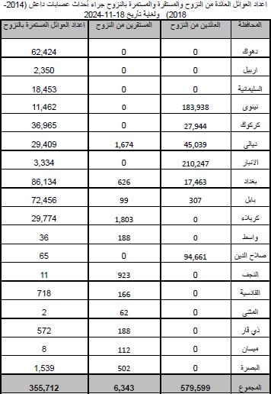
Notes:
المصدر / وزارة الهجرة والمهجرين / دائرة المعلومات والبحوث / قسم البحوث والدراسات

Slide 21
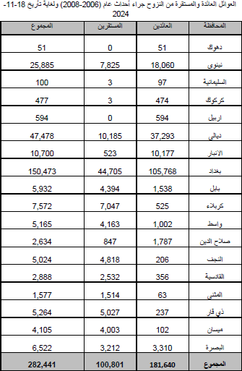
Notes:
المصدر / وزارة الهجرة والمهجرين / دائرة المعلومات والبحوث / قسم البحوث والدراسات

